Slide 1
第二章 极限与连续
§4 无穷小量与无穷大量的阶
教学内容：
1）无穷小量与无穷大量的阶定义
2）无穷小量与无穷大量的阶性质

Slide 2
重点：无穷小量与无穷大量相关定义
难点：一致连续
要求：熟练掌握无穷小量与无穷大量定
义和比较

Slide 3
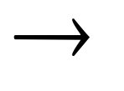

A 无穷小量的概念
a .定义:
极限为零的变量称为无穷小量.
定义
1
如果对于任意给定的正数
ε
(
不论它多么小
),
总存在正数
δ
(
或正数
X
),
使得对于适合不等式
0
<
x
−
x
<
δ
(
或
x
>
X
)
的一切
x
,
对应的函数值
0
f
(
x
)
都满足不等式
f
(
x
)
<
ε
,
那末
称函数
f
(
x
)
当
x
x

（或 ）
时为无穷小
,
0
记作
lim
f
(
x
)
=
0
(
或
lim
f
(
x
)
=
0
).
x
x
0
x


Slide 4
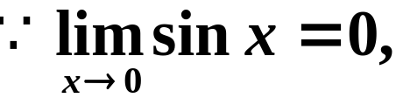
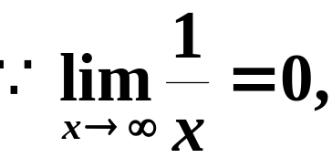

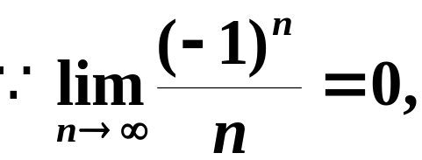
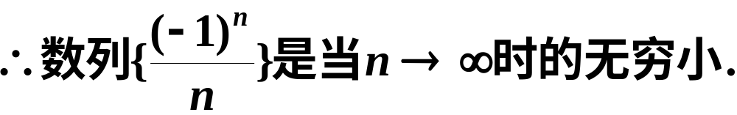
例如,
注意
1). 无穷小是变量,不能与很小的数混淆;
2). 零是可以作为无穷小的唯一的数.

Slide 5
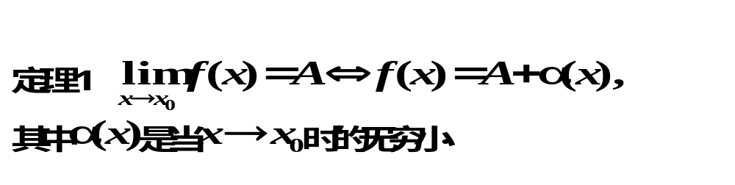
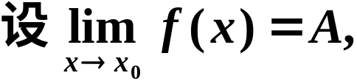

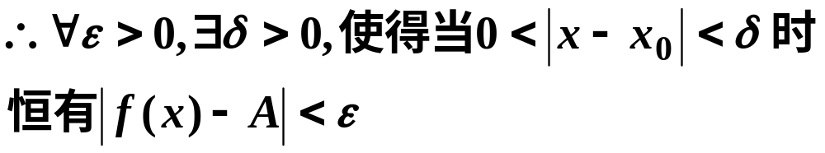
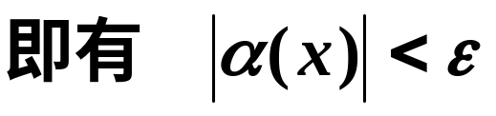
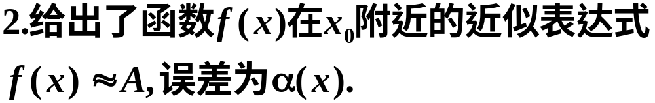
b. 无穷小与函数极限的关系
证
意义
1.将一般极限问题转化为特殊极限问题(无穷小);

Slide 6

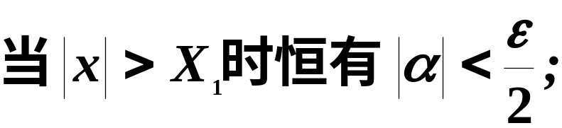
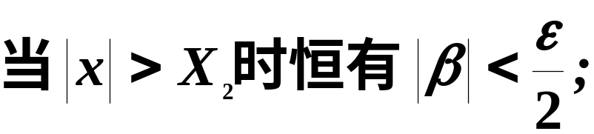


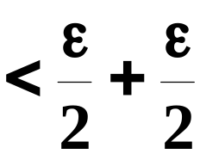



c. 无穷小的运算性质:
定理2 在同一过程中,有限个无穷小的代数和仍是无
穷小
分析

Slide 7

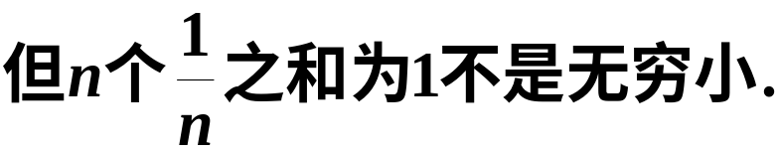
注意 无穷多个无穷小的代数和未必是无穷小.
定理3 有界函数与无穷小的乘积是无穷小.
推论1 在同一过程中,有极限的变量与无穷小的
乘积是无穷小.
推论2 常数与无穷小的乘积是无穷小.
推论3 有限个无穷小的乘积也是无穷小.

Slide 8
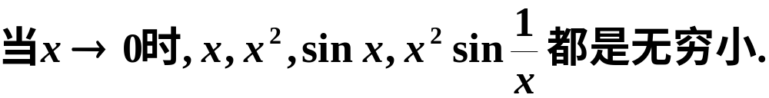

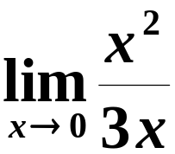


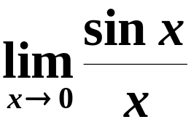


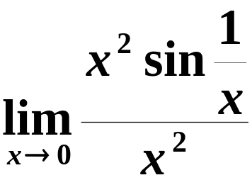
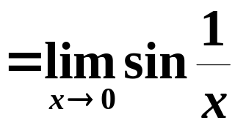

C、无穷小的比较
a 概念的引入
例如,
不可比.
极限不同, 反映了趋向于零的“快慢”程度不同.

Slide 9
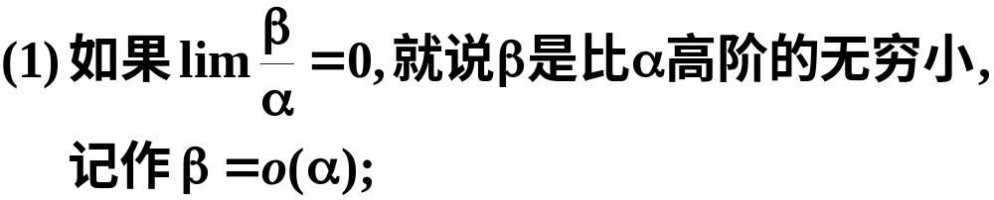
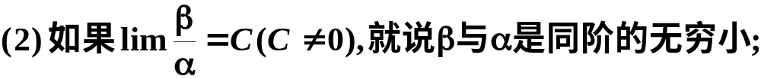
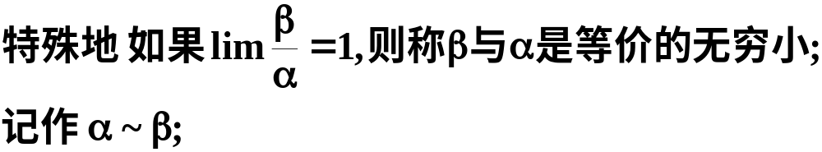
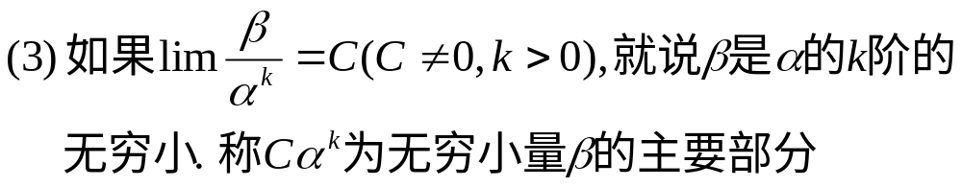
b 定义:

Slide 10
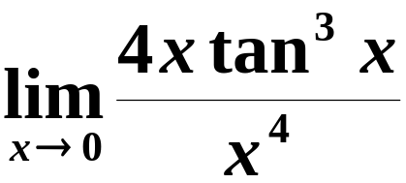
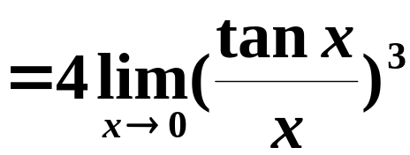

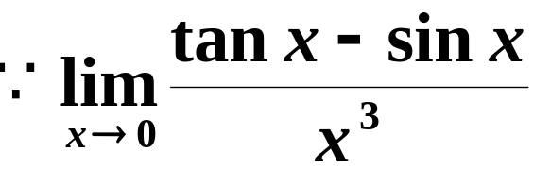
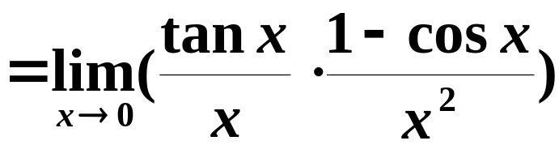
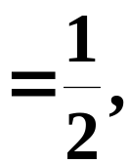
例1
解
例2
解

Slide 11

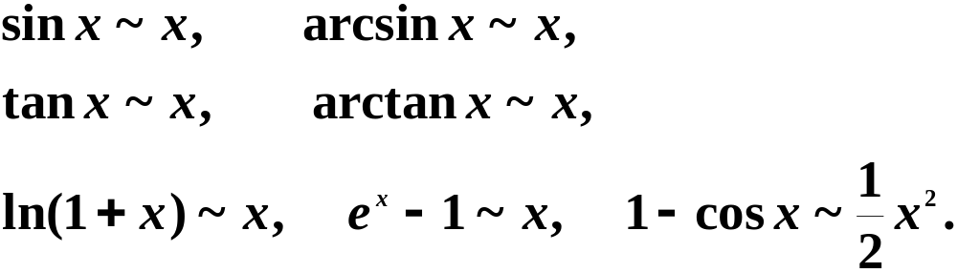
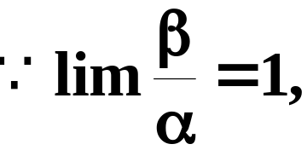
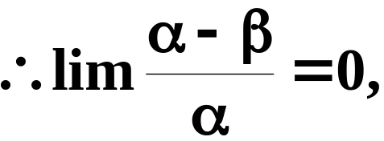



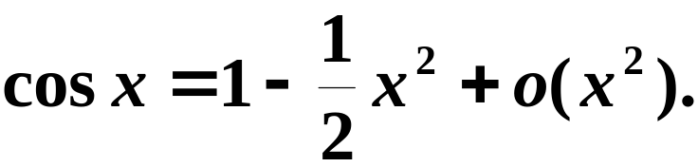
常用等价无穷小:
例如,

Slide 12
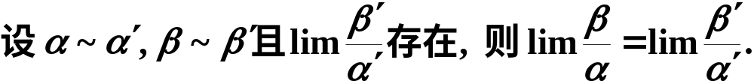
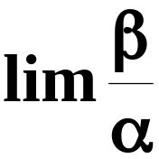
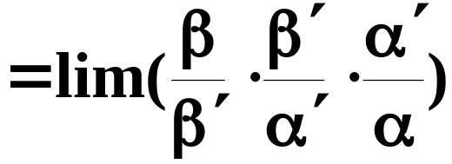
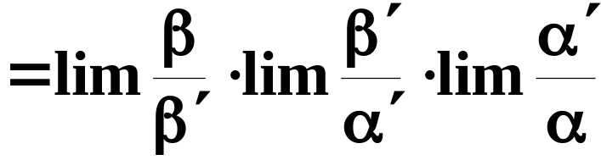
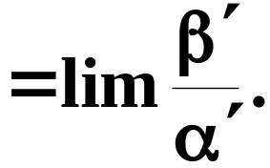
定理4 (等价无穷小替换定理)
证

Slide 13
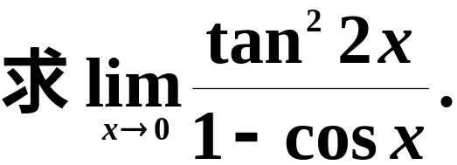
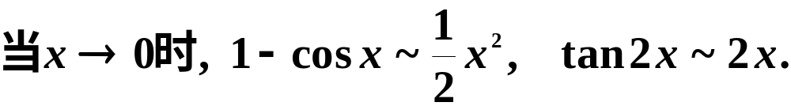
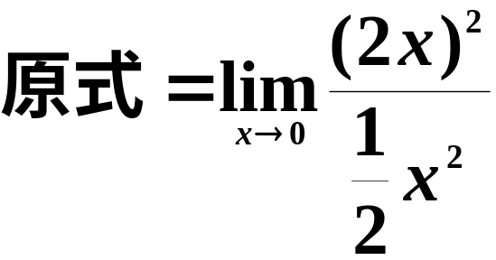

例3
解
不能滥用等价无穷小代换.
注意
对于代数和中各无穷小不能分别替换.

Slide 14
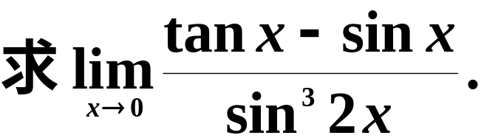
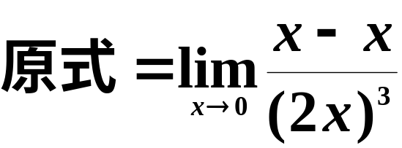




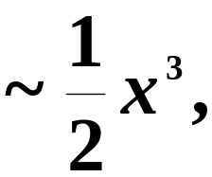
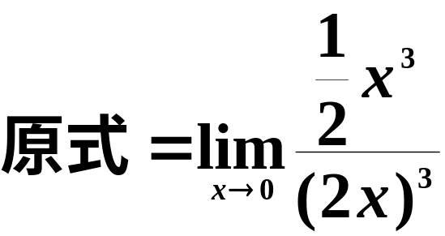
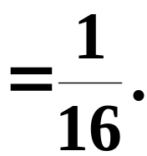
例4
错
解
解

Slide 15
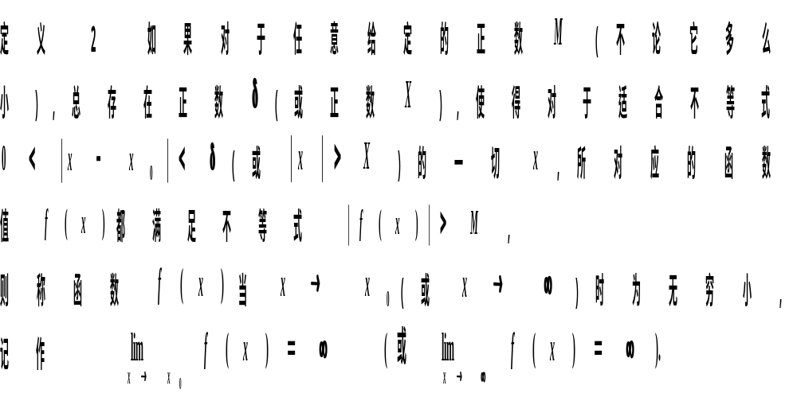
D、无穷大
绝对值无限增大的变量称为无穷大.

Slide 16
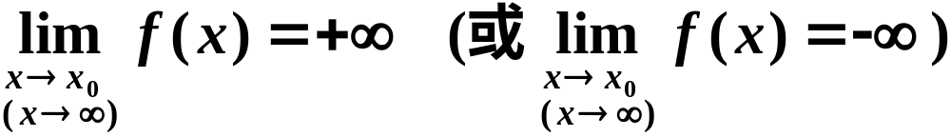
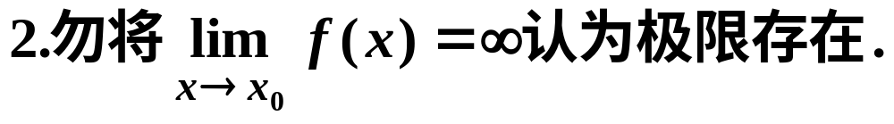
特殊情形：正无穷大，负无穷大．
注意
1.无穷大是变量,不能与很大的数混淆;
3. 无穷大是一种特殊的无界变量,但是无
界变量未必是无穷大.

Slide 17
E、无穷小与无穷大的关系
定理5 在同一过程中,无穷大的倒数为无穷小;
恒不为零的无穷小的倒数为无穷大.
小结:
无穷小与无穷大是相对于过程而言的.
几点注意:
1） 无穷小（ 大）是变量,不能与很小（大）的数混淆，
零是唯一的无穷小的数；
2）无穷多个无穷小的代数和（乘积）未必是无穷小.
3） 无界变量未必是无穷大.

Slide 18
F 作业
P94
1 (1) (3) (5)
2 (1) (3) (5)
3 (1) (3)

